Slide 1
Θεατρικές Εφαρμογές και Διδακτική της Φυσικής Ι
Ενότητα 3: Θεωρία και τεχνικές της αφήγησης.
Αντιγόνη Παρούση - Βασίλης Τσελφές
Σχολή Επιστημών της Αγωγής
Τμήμα Εκπαίδευσης και Αγωγής στην Προσχολική Ηλικία

Slide 2
Θεατρική δραματουργία σημειωτική αισθητική
τρεις
θεωρητικές παραδόσεις
Αξιολόγηση/έλεγχος της σπουδής

Slide 3
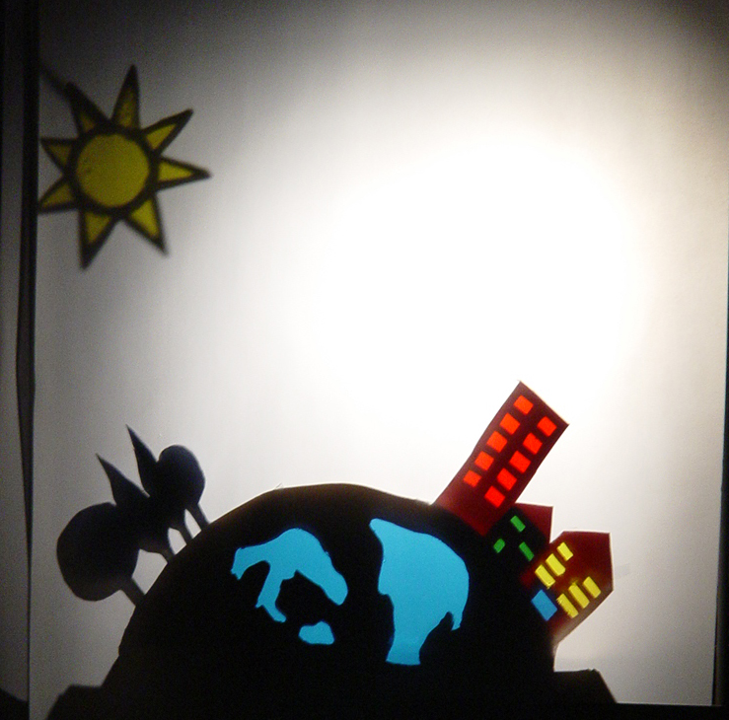
Αξιολόγηση
Για την αξιολόγηση/τον έλεγχο των σπουδών
χρειάζονται λειτουργικά μοντέλα περιγραφής των χαρακτηριστικών των θεατρικών δραστηριοτήτων
τρεις θεωρητικές παραδόσεις:
Η θεατρική δραματουργία
Η σημειωτική
Η αισθητική
Notes:
Από την πλευρά του θεάτρου (και του κουκλοθέατρου) έχουμε τρεις θεωρητικές παραδόσεις, που στην ουσία εστιάζουν σε τρία διαφορετικά, σχετιζόμενα και σημαντικά χαρακτηριστικά της θεατρικότητας. Αυτές ακριβώς τις τρεις παραδόσεις χρησιμοποιούμε για να κατασκευάσουμε και τους άξονες της αξιολόγησής μας:

Slide 4
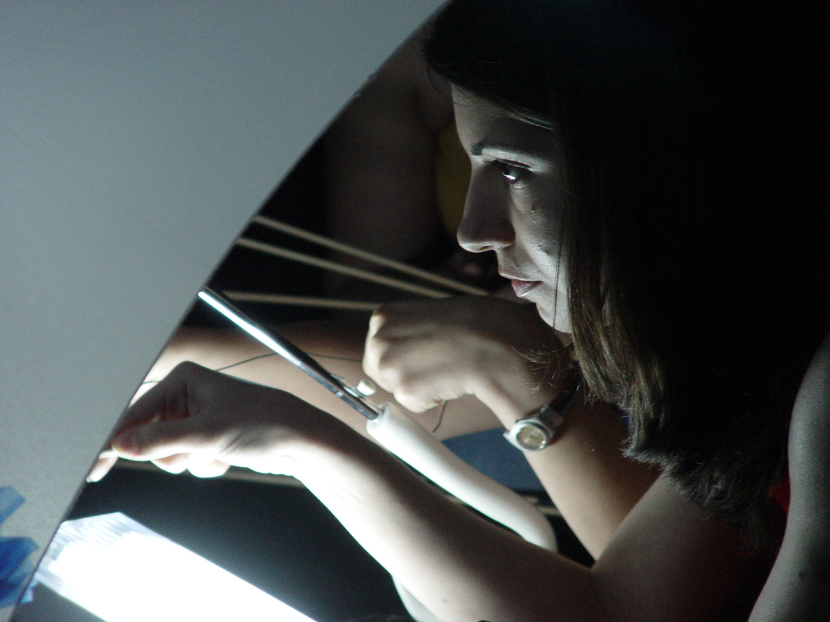
Η θεατρική δραματουργία
Εστιάζει στη μυθοπλασία του θέματος
η δραματουργική ανάλυση
της παιδαγωγικής-θεατρικής δραστηριότητας ενδιαφέρεται:
για την αρτιότητα της αφηγηματικής δομής του μύθου
Notes:
!. Αποκαθιστά τη μυθοπλαστική υπόσταση και το επίπεδο πραγματικότητας των δραματικών προσώπων και πράξεων, εικονίζει το δραματικό σύμπαν ... αποφασίζει τι θα παρουσιαστεί στο κοινό ως πραγματικό

Slide 5
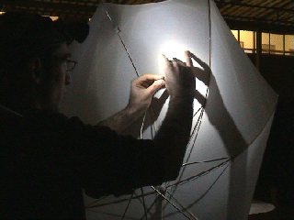
κριτήρια καλής αφήγησης
Η παράθεση των γεγονότων στην αφήγηση να μην είναι γραμμική
Η ύπαρξη του αφηγητή
Επιδιώκουμε τις διπλές «χρονικές δομές» (flash-backs, flash-forwards, «κενά», μετατοπίσεις
Προστατεύουμε τα αφηγηματικά πρότυπα / χαρακτήρες από τη φθορά των τετριμμένων.
Έχουμε κατά νου το σκοπό της θεατρικής αφήγησης
Του απόλυτου σεβασμού προς τον οποιασδήποτε ηλικίας θεατή
Notes:
η παράθεση των γεγονότων στην αφήγηση να μην είναι γραμμική (δηλαδή, κάθε προηγούμενο γεγονός να μην ακολουθείται από ένα απολύτως αναμενόμενο)· με τον τρόπο αυτό κεντρίζονται οι προσδοκίες του θεατή και προκαλείται το ενδιαφέρον και η «όρεξη για αφήγηση», την ίδια στιγμή που τα μη αναμενόμενα γεγονότα δεν διασπούν την ενότητά της και προβάλλουν την κεντρική της ιδέα
2. την ύπαρξη αφηγητή, που αποτελεί αναπόσπαστο στοιχείο των λογοτεχνικών αφηγήσεων. Ο λόγος είναι ότι στο κουκλοθέατρο ο χειριστής αναλαμβάνει με ευκολία στα μάτια των θεατών το ρόλο αυτό
3. Επιδιώκουμε τις διπλές «χρονικές δομές» (flash-backs, flash-forwards, «κενά», μετατοπίσεις κλπ) που αυξάνουν τα ενδεχόμενα, διεγείρουν τη φαντασία και προκαλούν το ενδιαφέρον, ενώ ταυτόχρονα πολλαπλασιάζουν τις πιθανές ερμηνείες από την πλευρά του θεατή
4. Προστατεύουμε τα αφηγηματικά πρότυπα / χαρακτήρες από τη φθορά των τετριμμένων.
5. Προσπαθούμε να έχουμε διαρκώς κατά νου το σκοπό της θεατρικής αφήγησης, που στο γενικό του μέρος δεν μπορεί παρά να αφορά κάθε φορά τη σύνδεση των συναισθημάτων με τις πληροφορίες/ γνώσεις.
6.Και ασφαλώς επαναφέρουμε με κάθε ευκαιρία το ζήτημα του απόλυτου σεβασμού προς τον οποιασδήποτε ηλικίας θεατή.

Slide 6
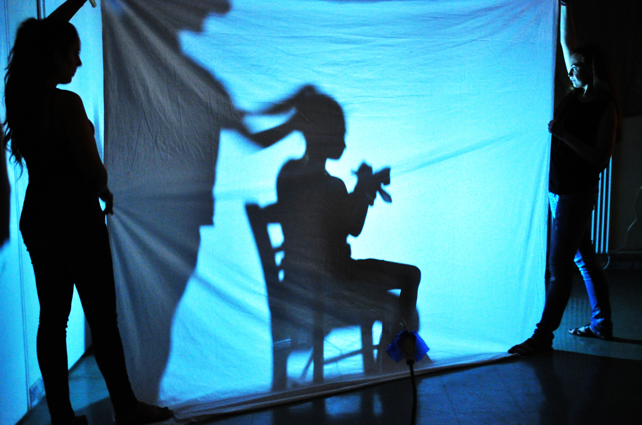
Η σημειολογία
Ο θεατρικός τρόπος παραγωγής των σημείων
επιλέγουμε ανάμεσα στα δύο θεωρητικά ρεύματα, της σημειολογίας :
του Σωσύρ: που εντοπίζει το σημείο στο δεσμό σημαίνοντος και σημαινόμενου
του Πηρς: που αντιλαμβάνεται το σημείο ως δεσμό ανάμεσα
στο αντιπροσωπεύον (σημαίνον),
το διερμηνεύον (σημαινόμενο)
και το αναφερόμενο
Notes:
Και αυτό γιατί αποδεχόμαστε την πολυσημία των μέσων, που θα πρέπει να λειτουργούν ταυτόχρονα και στο δραματικό και στο παιδαγωγικό «σύμπαν»· αυτό το χαρακτηριστικό το καθιστά σαφές η δυναμική των σημείων του Πηρς: επιτρέπει τη διαυγή και δημιουργική σύνδεση ενός μόνον αντιπροσωπεύοντος (σημαίνοντος) με διαφορετικά διερμηνεύοντα (σημαίνοντα), ανάλογα με το αναφερόμενο που υποβάλλεται από το πλαίσιο (εκπαιδευτικό, παιδαγωγικό, κοινωνικό, κ.ο.κ.), ενώ επιτρέπει και επιπλέον συνδέσεις που θα μπορούσε να πραγματοποιήσει ο θεατής.

Slide 7
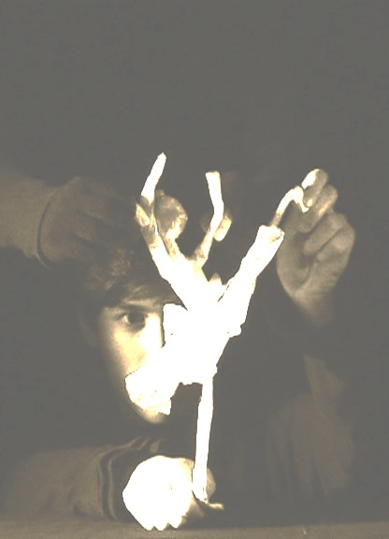
η αισθητική
«πηγές της ηδονής»
ενδιαφέρεται τόσο για την καλλιτεχνική ποιότητα της δραματουργίας όσο και για τους τρόπους με τους οποίους αυτή προσλαμβάνεται από τους θεατές
στην περίπτωση του κουκλοθεάτρου το καλό αισθητικό αποτέλεσμα είναι αυτό που διαμορφώνει το «ρυθμό» του θεάματος
και προκύπτει από την αρμονική σύνδεση :
του εικαστικού σχεδιασμού
της κίνησης
και του ήχου
Notes:
Εστιάζει, με άλλα λόγια, στο μάλλον ασαφές αλλά εξαιρετικά σημαντικό στο χώρο της εκπαίδευσης ερώτημα: πώς είναι δυνατόν όσα «ωραία» πράγματα συγκινούν και ευχαριστούν έναν εκπαιδευτικό να αναπαρασταθούν έτσι ώστε να συγκινούν και να ευχαριστούν τον αμύητο θεατή /μαθητή;
και ασφαλώς όχι από την ασύνδετη παρουσίαση κακοσχεδιασμένων αντικειμένων, που κινούνται ή μεταβάλλονται ανεξέλεγκτα, συνοδευόμενα από ένα μονότονο περιγραφικό λόγο (όπως για παράδειγμα είναι πολλές από τις καθημερινές διδακτικές παρουσιάσεις των εκπαιδευτικών στα σχολεία)· πολύ περισσότερο μάλιστα όταν αυτός ο συνδυασμός αντιγράφει με επιτυχία τον αντίστοιχο μιας αυθόρμητης φυσικής λειτουργίας.

Slide 8
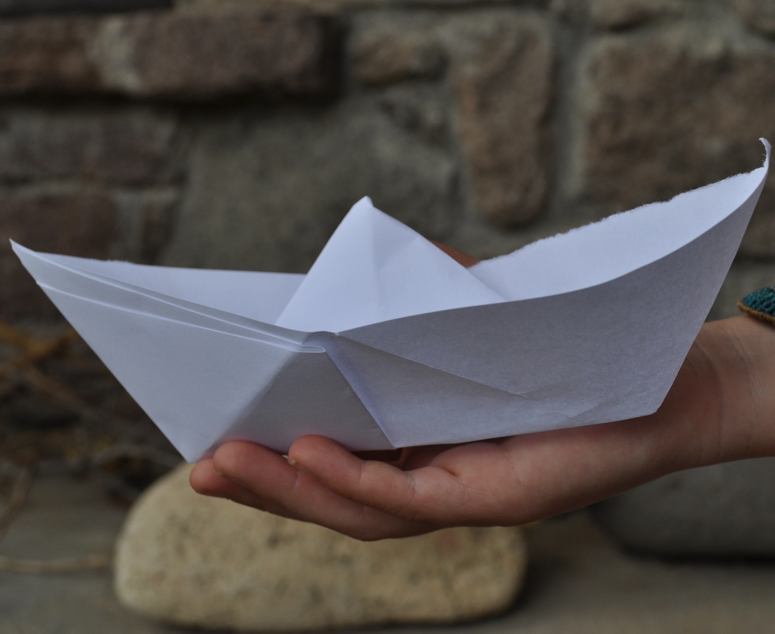
Η αποτελεσματικότητα ενός εκπαιδευτικού ωφελείται από την ικανότητά του να προστατεύει θεατρικά την ποιότητα των παιδαγωγικών του αποτελεσμάτων
Καλό ταξίδι!

Slide 9
Τέλος

Slide 10
Χρηματοδότηση
Το παρόν εκπαιδευτικό υλικό έχει αναπτυχθεί στο πλαίσιο του εκπαιδευτικού έργου του διδάσκοντα.
Το έργο «Ανοικτά Ακαδημαϊκά Μαθήματα στο Πανεπιστήμιο Αθηνών» έχει χρηματοδοτήσει μόνο την αναδιαμόρφωση του εκπαιδευτικού υλικού.
Το έργο υλοποιείται στο πλαίσιο του Επιχειρησιακού Προγράμματος «Εκπαίδευση και Δια Βίου Μάθηση» και συγχρηματοδοτείται από την Ευρωπαϊκή Ένωση (Ευρωπαϊκό Κοινωνικό Ταμείο) και από εθνικούς πόρους.

Slide 11
ΣημειΩματα

Slide 12
Σημείωμα Ιστορικού Εκδόσεων Έργου
Το παρόν έργο αποτελεί την έκδοση 1.0.
Έχουν προηγηθεί οι κάτωθι εκδόσεις:
Έκδοση διαθέσιμη εδώ.

Slide 13
Σημείωμα Αναφοράς
Copyright Εθνικόν και Καποδιστριακόν Πανεπιστήμιον Αθηνών, Αντιγόνη Παρούση και Βασίλης Τσελφές 2015. Αντιγόνη Παρούση και Βασίλης Τσελφές. «Θεατρικές Εφαρμογές και Διδακτική της Φυσικής Ι- Ενότητα 3: Θεωρία και τεχνικές της αφήγησης.». Έκδοση: 1.0. Αθήνα 2015. Διαθέσιμο από τη δικτυακή διεύθυνση: http://opencourses.uoa.gr/courses/ECD6.

Slide 14
Σημείωμα Αδειοδότησης
Το παρόν υλικό διατίθεται με τους όρους της άδειας χρήσης Creative Commons Αναφορά, Μη Εμπορική Χρήση Παρόμοια Διανομή 4.0 [1] ή μεταγενέστερη, Διεθνής Έκδοση. Εξαιρούνται τα αυτοτελή έργα τρίτων π.χ. φωτογραφίες, διαγράμματα κ.λ.π., τα οποία εμπεριέχονται σε αυτό και τα οποία αναφέρονται μαζί με τους όρους χρήσης τους στο «Σημείωμα Χρήσης Έργων Τρίτων».
[1] http://creativecommons.org/licenses/by-nc-sa/4.0/
Ως Μη Εμπορική ορίζεται η χρήση:
που δεν περιλαμβάνει άμεσο ή έμμεσο οικονομικό όφελος από την χρήση του έργου, για το διανομέα του έργου και αδειοδόχο
που δεν περιλαμβάνει οικονομική συναλλαγή ως προϋπόθεση για τη χρήση ή πρόσβαση στο έργο
που δεν προσπορίζει στο διανομέα του έργου και αδειοδόχο έμμεσο οικονομικό όφελος (π.χ. διαφημίσεις) από την προβολή του έργου σε διαδικτυακό τόπο
Ο δικαιούχος μπορεί να παρέχει στον αδειοδόχο ξεχωριστή άδεια να χρησιμοποιεί το έργο για εμπορική χρήση, εφόσον αυτό του ζητηθεί.

Slide 15
Διατήρηση Σημειωμάτων
Οποιαδήποτε αναπαραγωγή ή διασκευή του υλικού θα πρέπει να συμπεριλαμβάνει:
το Σημείωμα Αναφοράς
το Σημείωμα Αδειοδότησης
τη Δήλωση Διατήρησης Σημειωμάτων
το Σημείωμα Χρήσης Έργων Τρίτων (εφόσον υπάρχει)
μαζί με τους συνοδευόμενους υπερσυνδέσμους.

